Slide 1

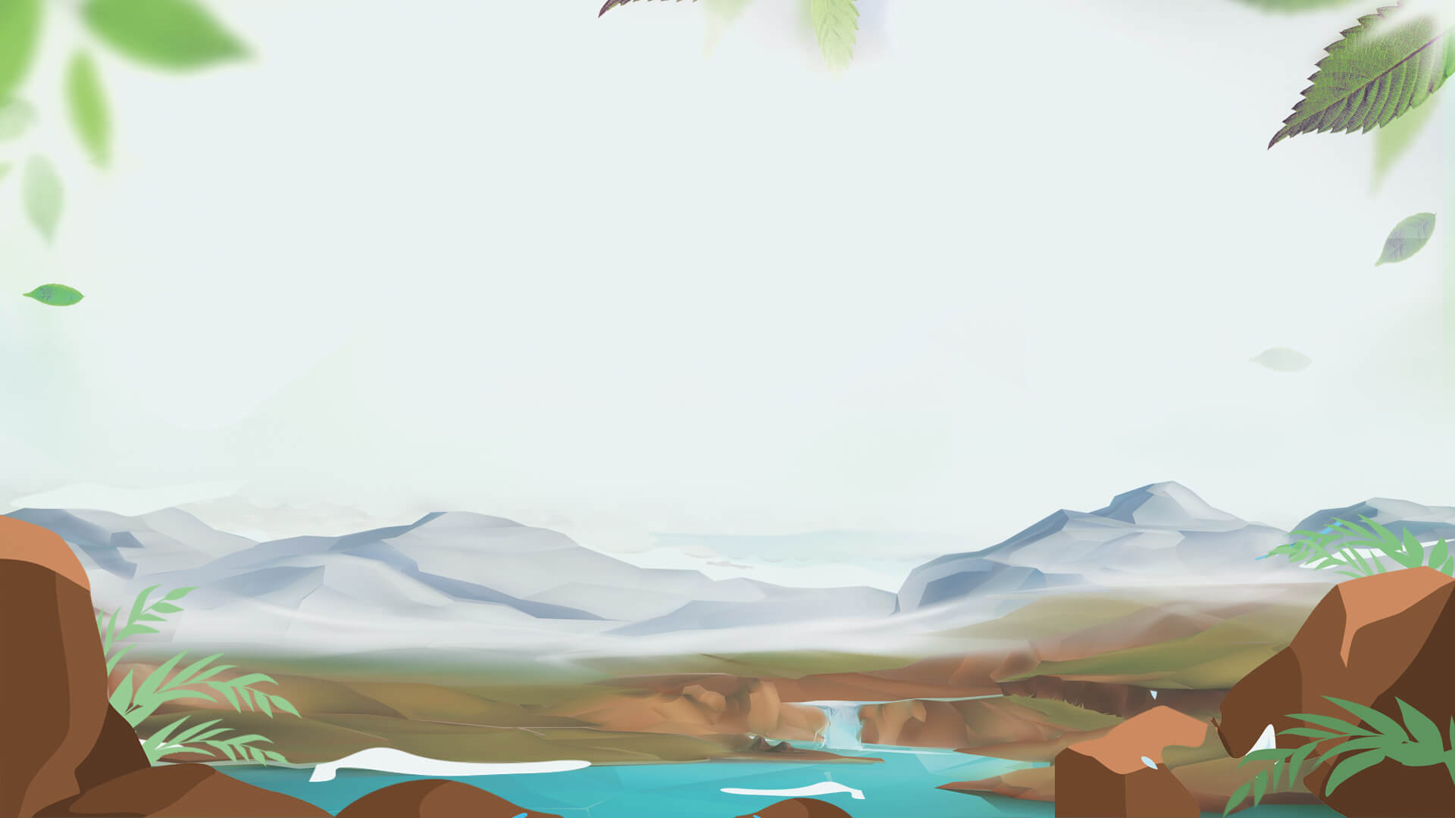












Slide 2


Nêu được nguyên nhân gây ra ô nhiễm nguồn nước, liên hệ thực tế ở gia đình và địa phương.
Nêu được sự cần thiết phải bảo vệ nguồn nước (nêu được tác hại của nước không sạch) và phải sử dụng tiết kiệm nước.
Thực hiện được và vận động những người xung quanh (gia đình và địa phương) cùng bảo vệ nguồn nước và sử dụng nước tiết kiệm.
Trình bày được một số cách làm sạch nước, liên hệ thực tế về cách làm sạch nước ở gia đình và địa phương.

Slide 3







“Hơi nước trong không khí lạnh dần…. thành những giọt nước nhỏ li ti và hợp thành những đám mây trắng.” Từ còn thiếu là gì?
Bay hơi
Ngưng tụ
Đông đặc
Nóng chảy

Slide 4
Sự chuyển thể nào của nước diễn ra trong tự nhiên?
Thể lỏng thành thể khí (hơi).
Thể khí thành thể lỏng.
Cả A và B đều sai
Cả A và B đều đúng.

Slide 5
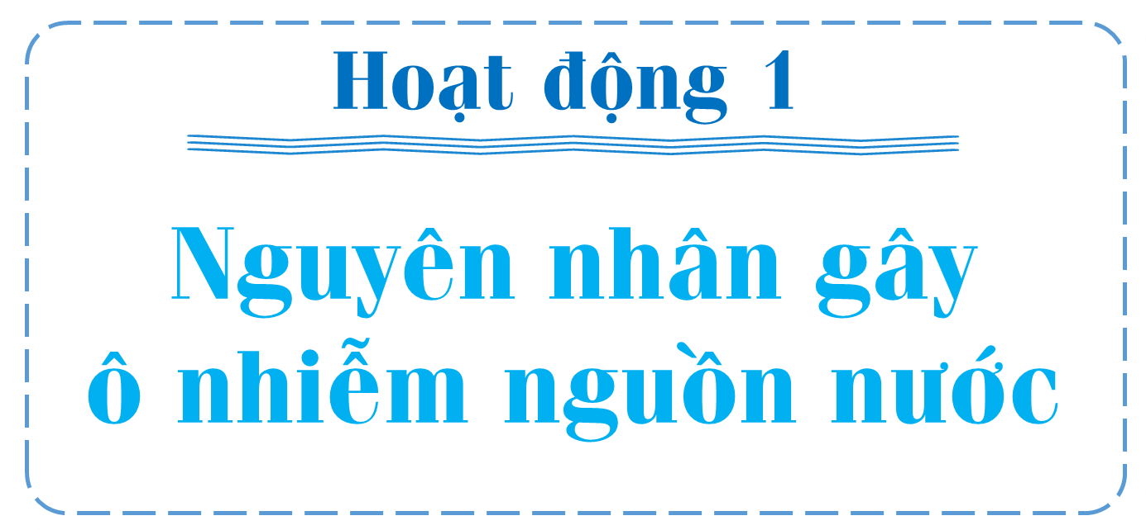

Slide 6

Đọc phần thông tin sgk/T13
Theo em, nguồn nước bị ô nhiễm thường có những dấu hiệu gì?

Slide 7
Nguồn nước bị ô nhiễm nếu có một trong các dấu hiệu như có màu, có mùi hôi, có chất bẩn, có chứa các sinh vật gây bệnh quá mức cho phép hoặc có chứa các chất tan có hại cho sức khỏe.

Slide 8

+ Dấu hiệu chứng tỏ nước bị ô nhiễm.
+ Nguyên nhân gây ô nhiễm nguồn nước và nguyên nhân nào do con người trực tiếp gây ra.

Slide 9
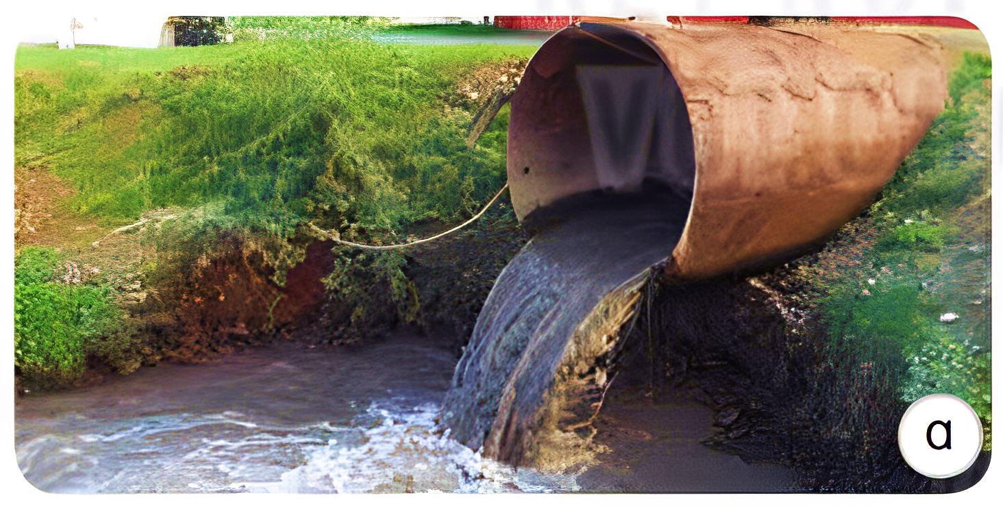
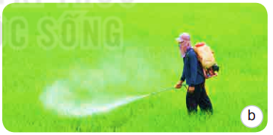
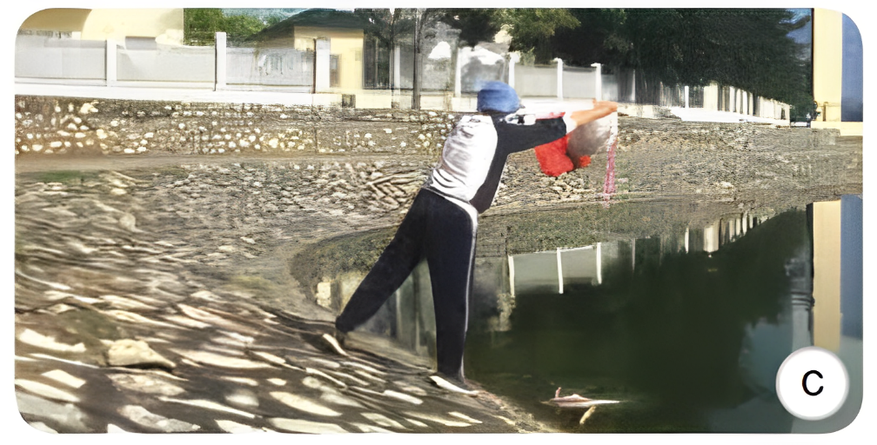
Nguyên nhân gây ô nhiễm nguồn nước do con người trực tiếp gây ra

Slide 10
KẾT LUẬN
Các nguyên nhân gây ra ô nhiễm nguồn nước có thể do con người và thiên nhiên gây ra, với các nguyên nhân trực tiếp do con người gây ra thì con người có thể chủ động khắc phục.

Slide 11
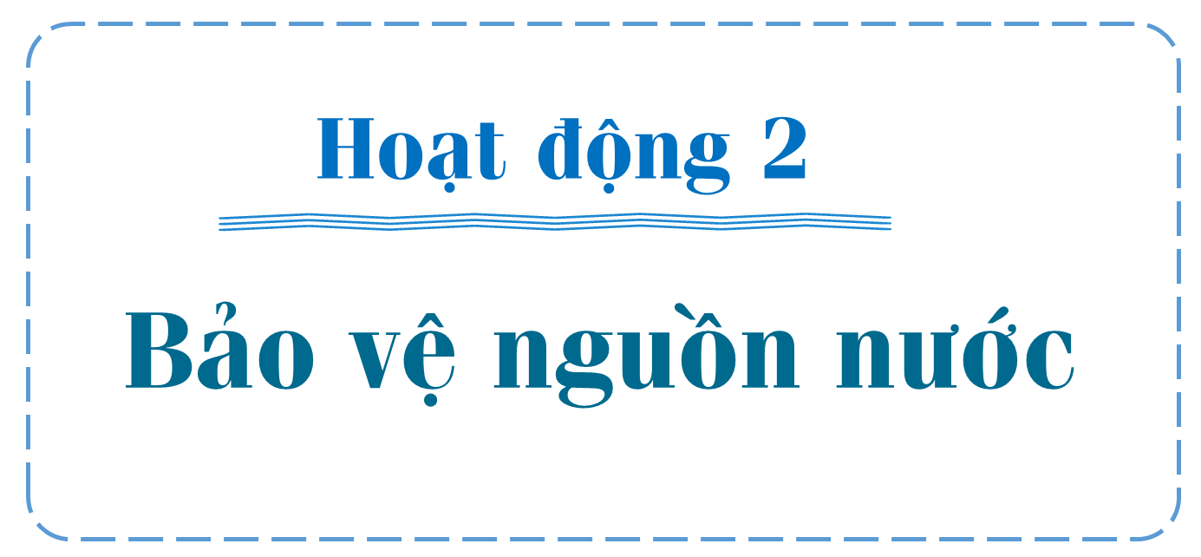

Slide 12

1. Hãy kể những bệnh con người có thể mắc phải khi sử dụng nguồn nước bị ô nhiễm?
2. Vì sao phải bảo vệ nguồn nước?

Slide 13
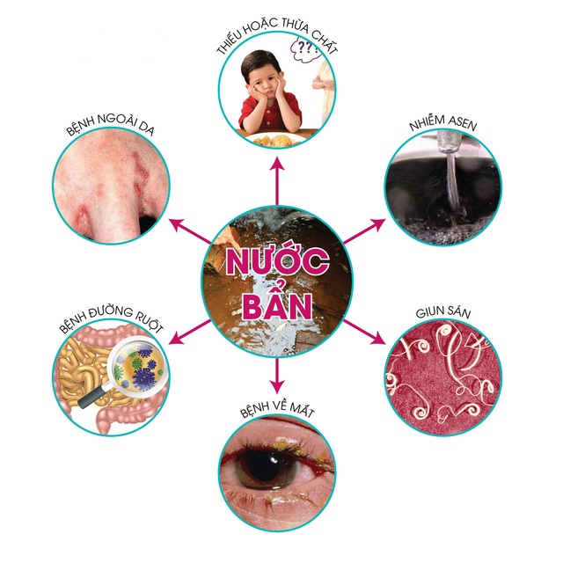
Một số bệnh con người sẽ mắc phải khi sử dụng nguồn nước bị ô nhiễm.

Slide 14
+ Các bệnh con người có thể mắc do sử dụng nước bị ô nhiễm: đau mắt, đau bụng, ghẻ lở,…
+ Nếu không bảo vệ nguồn nước thì con người dễ bị mắc các bệnh về đường tiêu hóa, bệnh ngoài da và bệnh về mắt,… Vì vậy, cần phải bảo vệ nguồn nước.

Slide 15
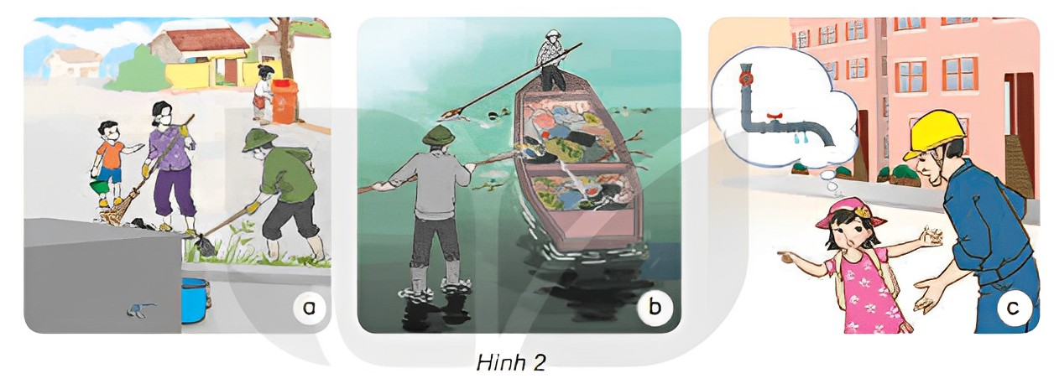
Quan sát hình 2, cho biết việc làm để bảo vệ nguồn nước và nêu tác dụng của việc làm đó.

Slide 16

Cho biết tên việc làm để bảo vệ nguồn nước.
Nêu tác dụng của việc làm đó.

Slide 17
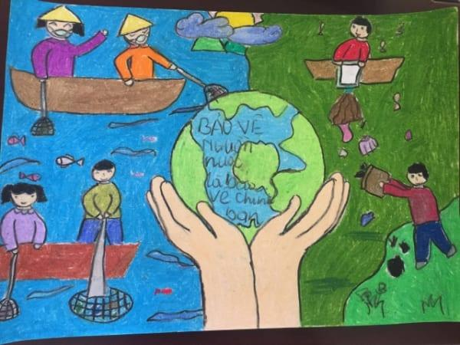
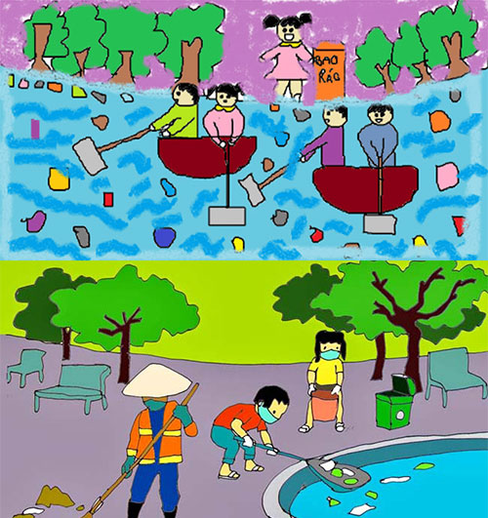
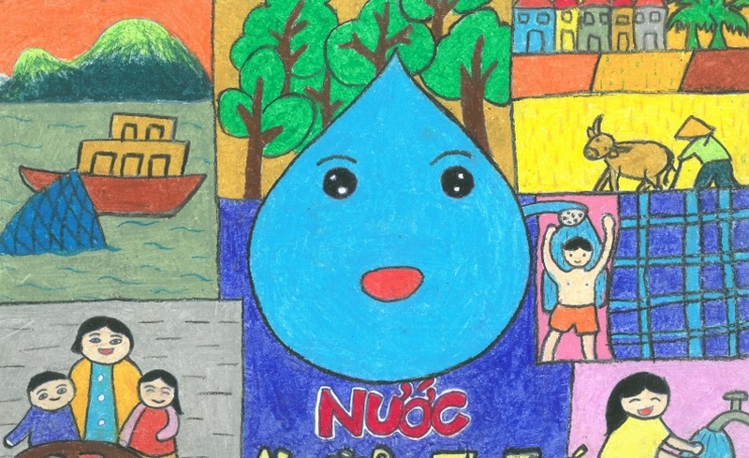
Vẽ tranh cổ động bảo vệ nguồn nước.

Slide 18
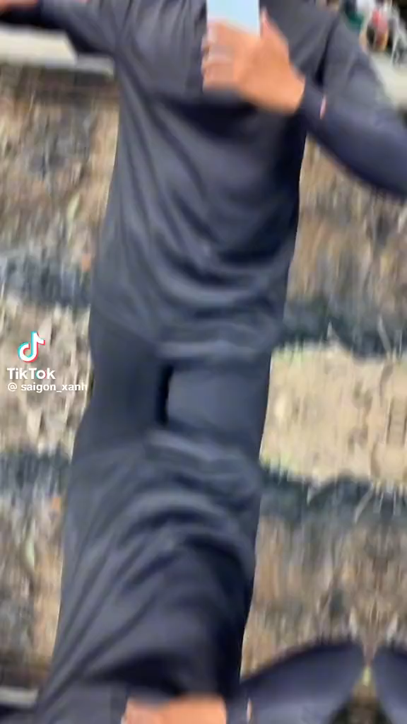
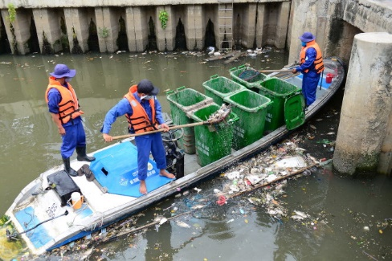
Tham gia thu gom rác, dọn vệ sinh môi trường.

Slide 19
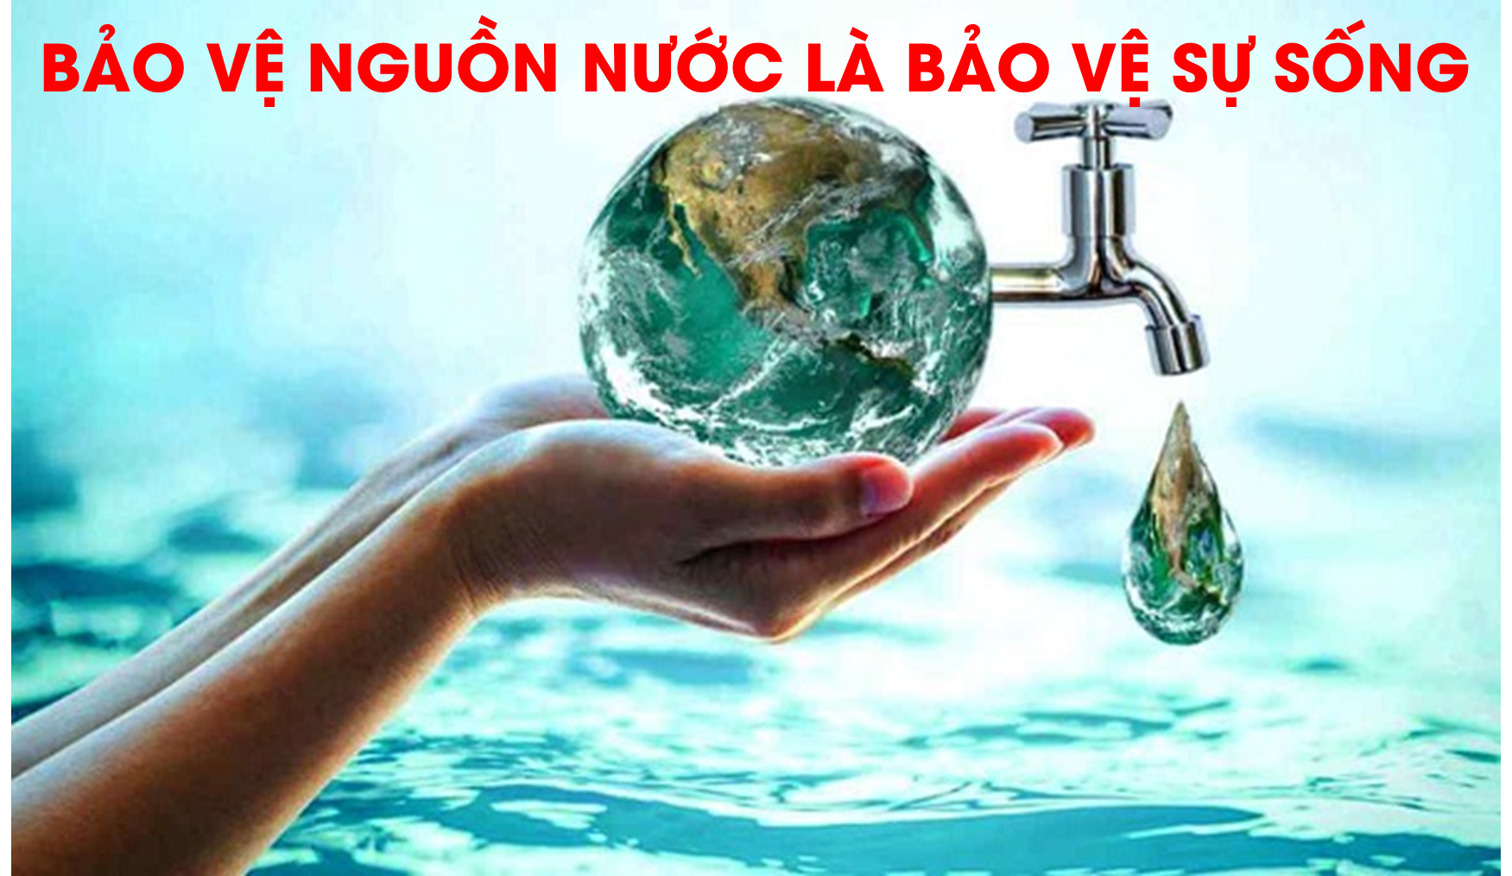

Slide 20

KHOA HỌC

